Slide 1
Attālā izpēte AS “Latvijas valsts meži” no pamatkartēm līdz datiem
Tālizpētes tehnoloģiju izmantošana uzraudzības vajadzībām Latvijā
Agnis Rečs, Andrejs Zubaničs
AS ″Latvijas valsts meži″
Biznesa sistēmu risinājumi
12.04.2023

Slide 2
Pamatkartes un FONA KARTES
LVM darbinieki ikdienā lieto GEO WEB lietotni, kur iespējama pilnīga ar meža procesiem saistīto datu pārlūkošana un rediģēšana.
Iekšējā lietošanā šobrīd darbiniekiem pieejamas 44 pamatkartes un fona kartes:
Pamatkartes (LVM fona karte, OSM, JS Baltija, LĢIA kartes, PSRS topogrāfiskā karte u.c.)
Pamatdati (mežaudžu plāns, daļplāns, kvartāra nogulumu un augšņu karšu slāņi)
Attālās izpētes datu slāņi:
Optiskie rastra dati
No ALS datiem atvasinātie produkti
12.04.2023

Slide 3
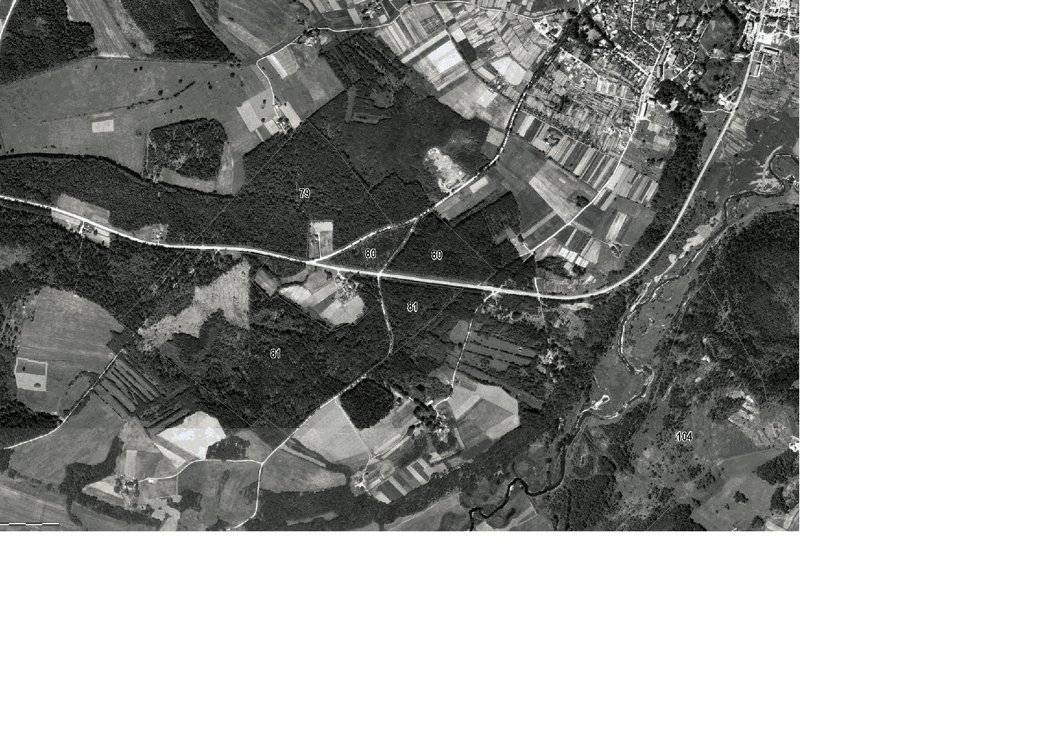
ortofoto
Cikliska ortofoto ieguve – reizi 3 gados, zināmi datumi
Dati iegūti 4 spektrālajos kanālos (RGB + CIR)
Izšķirtspēja 0.25 m - 7. cikls, 0.2 m – 8. cikls
RGB, NIR, pēdējie arī NGR
12.04.2023

Slide 4
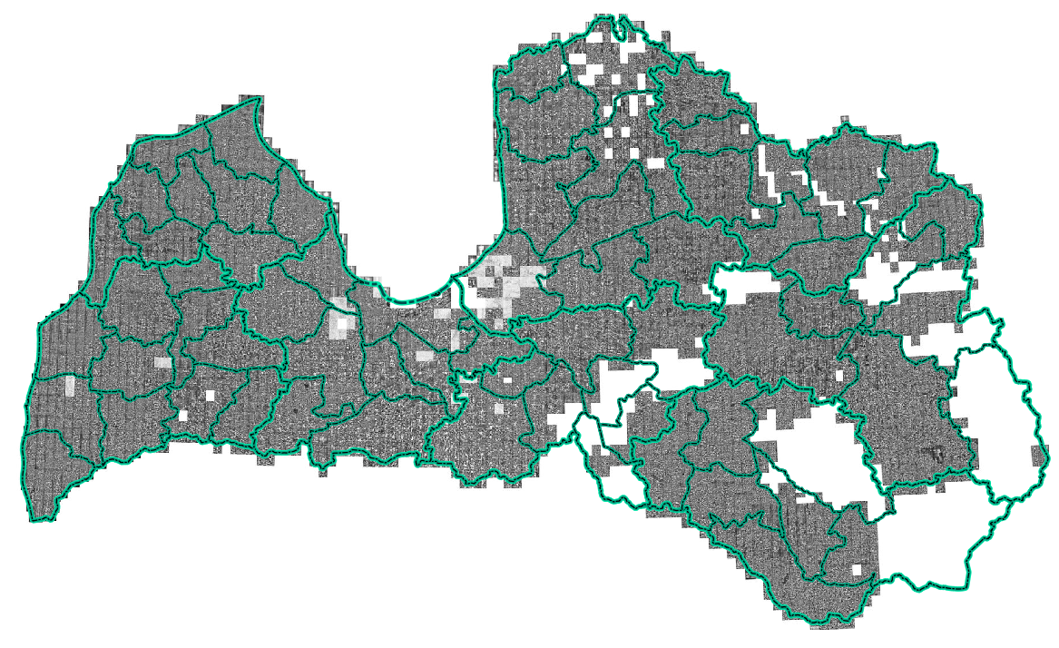
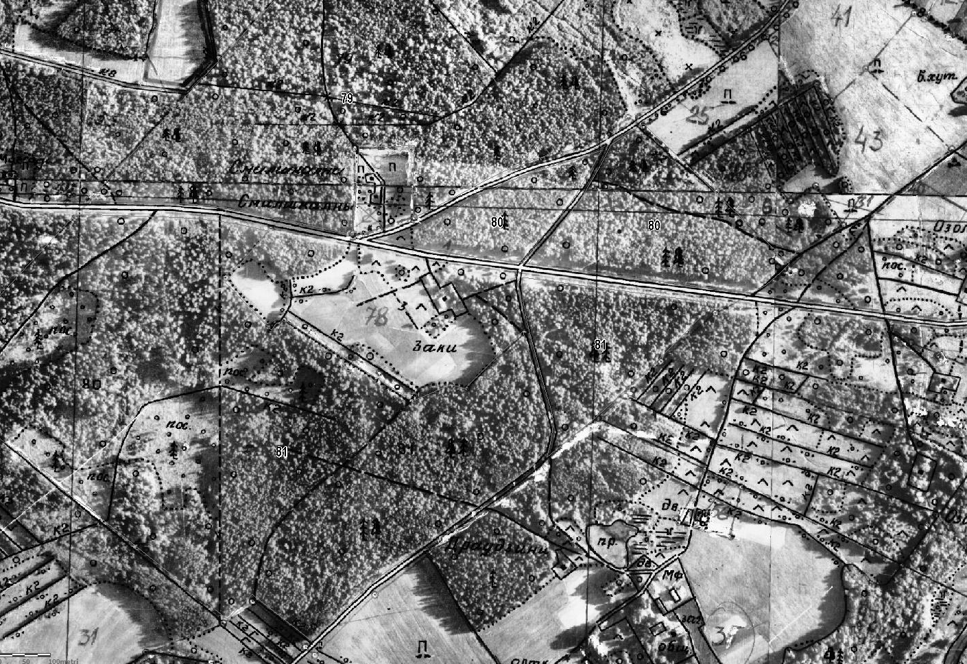
Fotoplāni
Fotoplāni kā aerofotogrāfijas slānis pirms ortofoto
Precīza ainu uzņemšanas informācija nav pieejama
Izmantota par pamatu masveida kadastra ierādīšanai 90-to gadu sākumā
12.04.2023
Notes:
70. - 80. gadi + 90.gadu sākuma kadastrs.

Slide 5
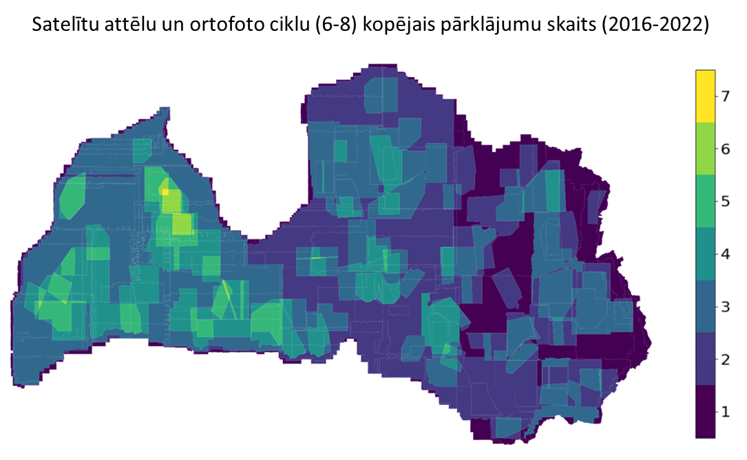
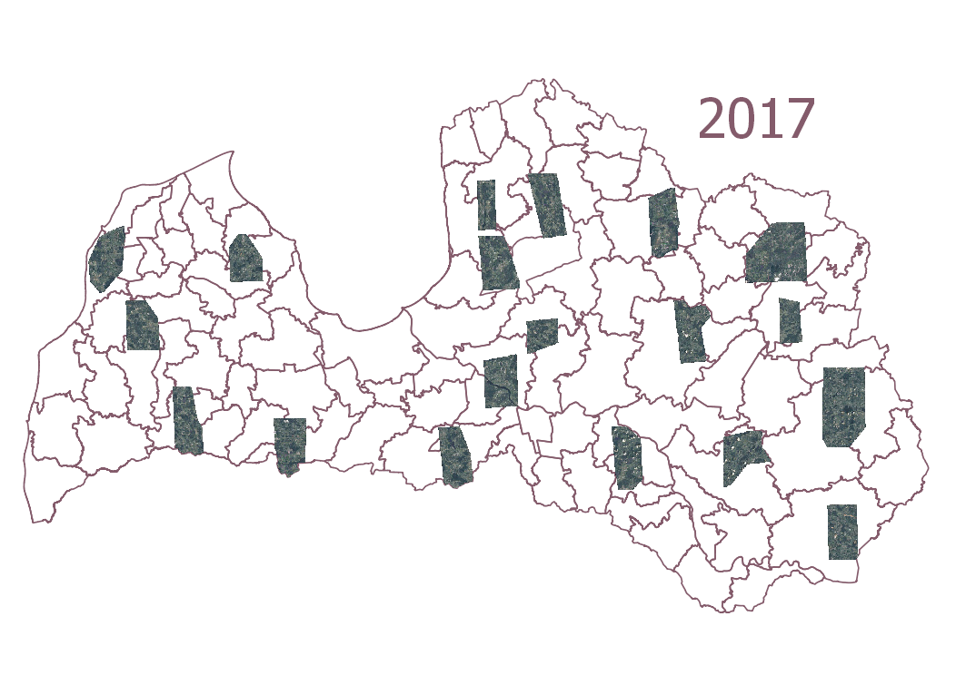
Satelītattēli
WorldView/GeoEye/Kompsat
Pieejami RGB, NIR un sagatavošanā arī NGR
Zināms datums
Izšķirtspēja 0,5 m
Vietām var būt jaunāki dati, kā OF, kas daļēji aizvieto lēno OF uzņemšanu
12.04.2023
Notes:
Vai ir nepieciešami 2021. gada dati? Vai šis serviss tiek izmantots?

Slide 6
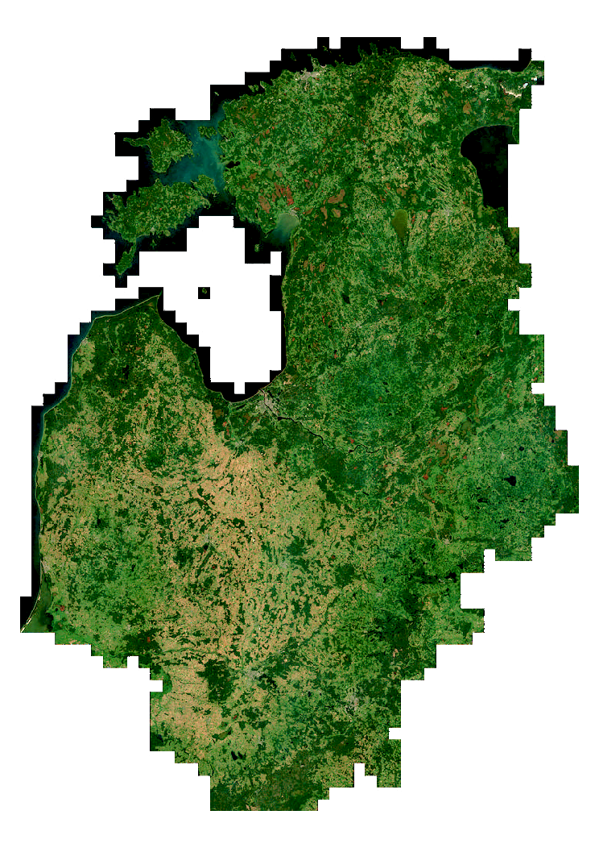
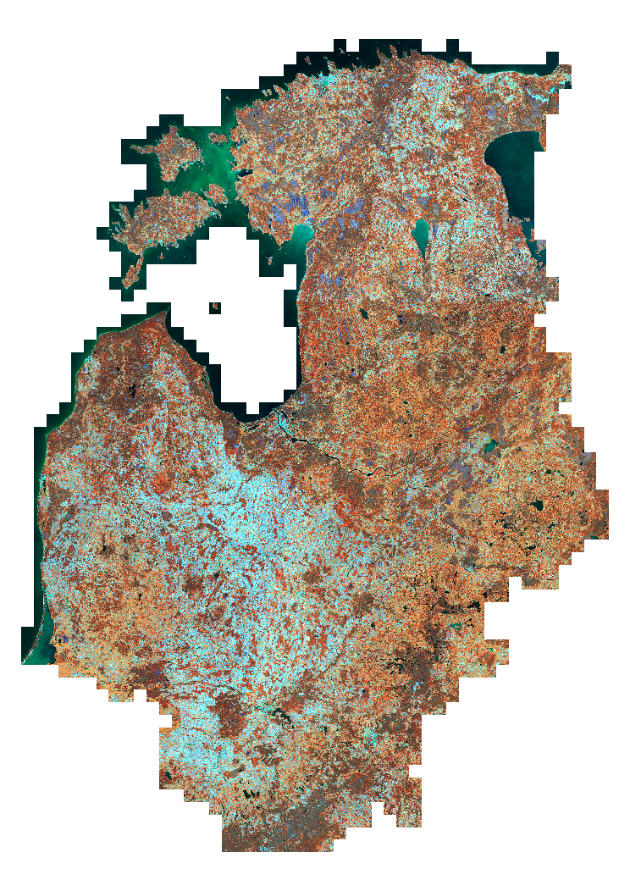
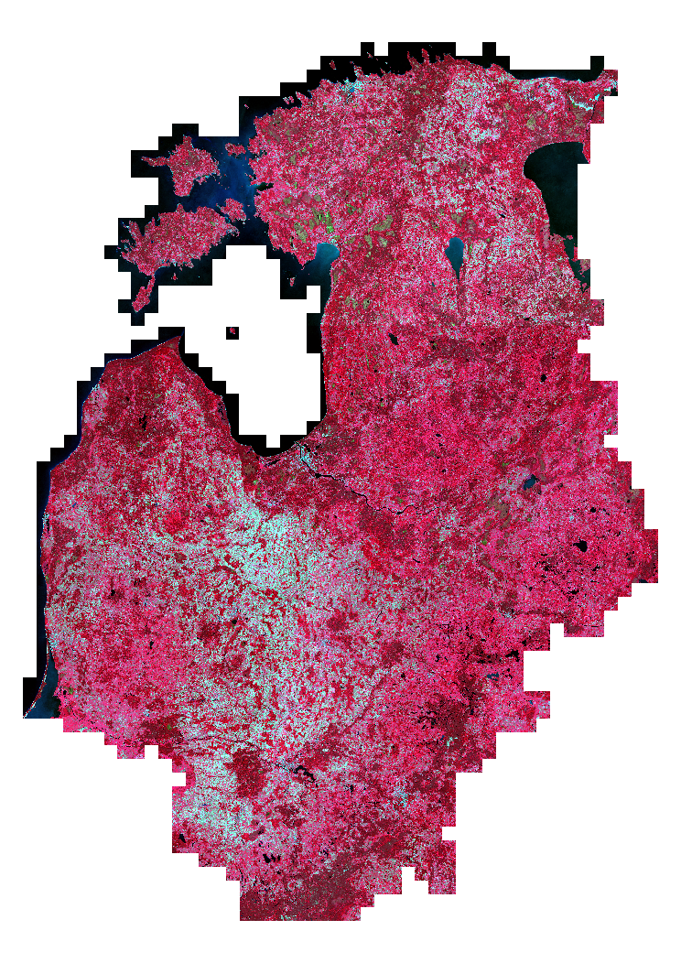
Sentinel-2 vasaras mozaīkaS
Pikseļu vērtību statistikas aprēķināšana ar geomediānas metodi
Labi izsekojamas pārmaiņas gada griezumā
Aprēķini Baltijas valstīm, 10 spektra joslām visā Sentinel-2 novērojumu periodā
Dati izmantojami kā reference citu problēmu risināšanā
12.04.2023

Slide 7
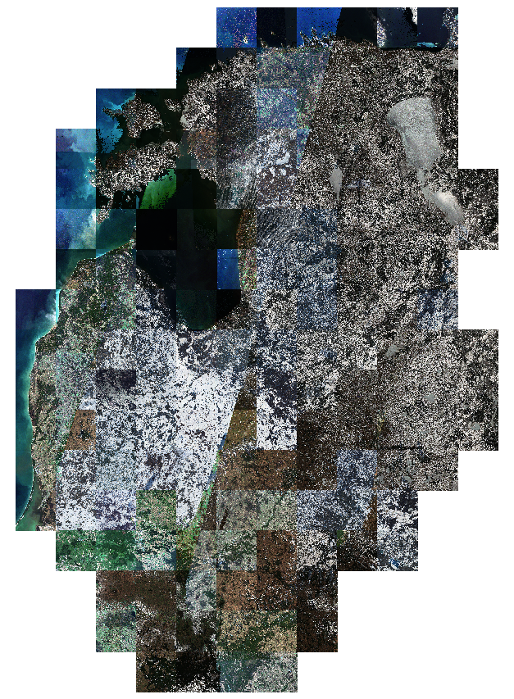
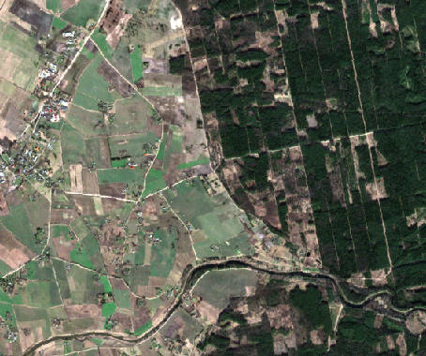
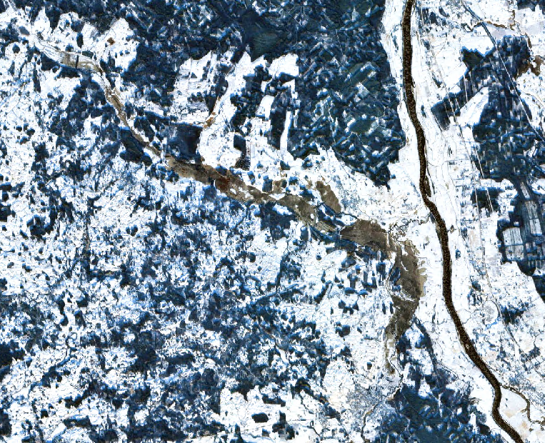
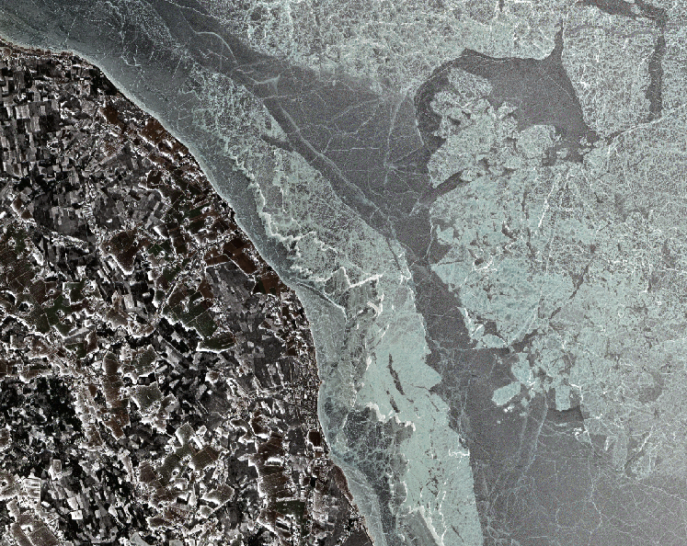
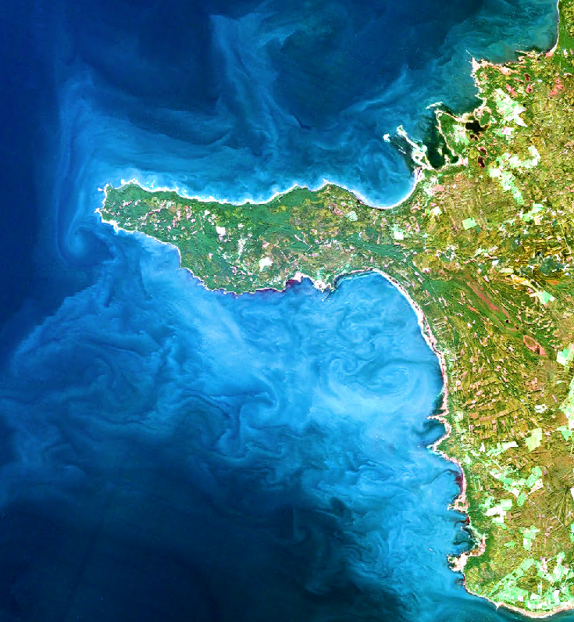
SENTINEL-2 AKTUĀLĀ MOZAĪKA
Regulāri atjaunota mozaīka no attēliem, kuros mākoņu daudzums mazāks par 10%
Sezonai aktuāli references dati - situācija lauksaimniecības un mežu zemēs, sniega segas esamība, applūšana, ledus stāvoklis, sanešu plūsmas u.c.
12.04.2023

Slide 8
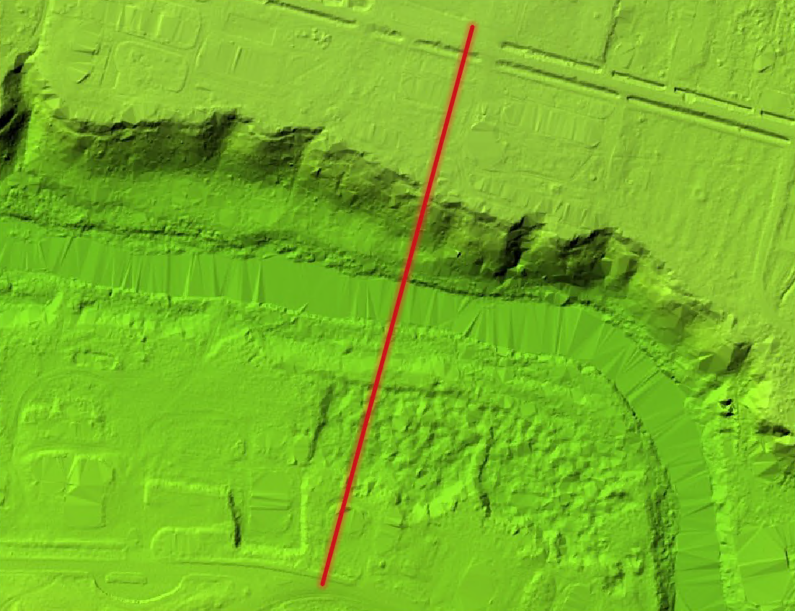
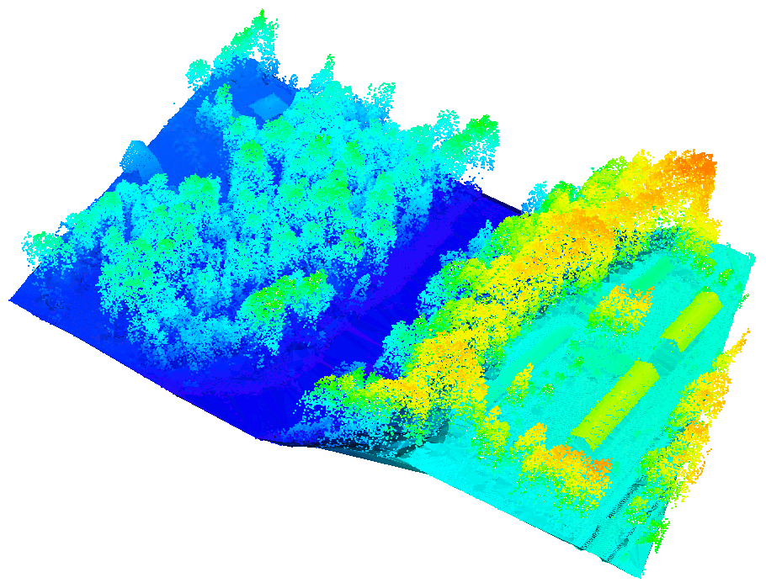
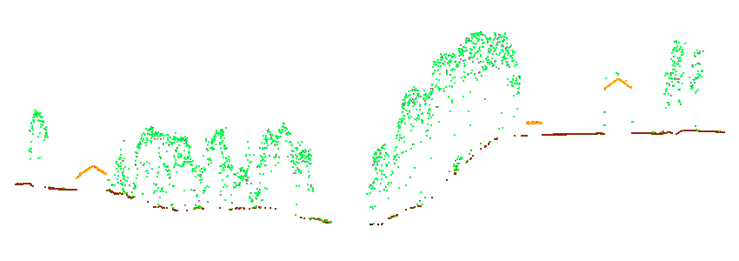
ALS (liDAR) produkti
Zemes reljefa modelis (DTM)
12.04.2023

Slide 9
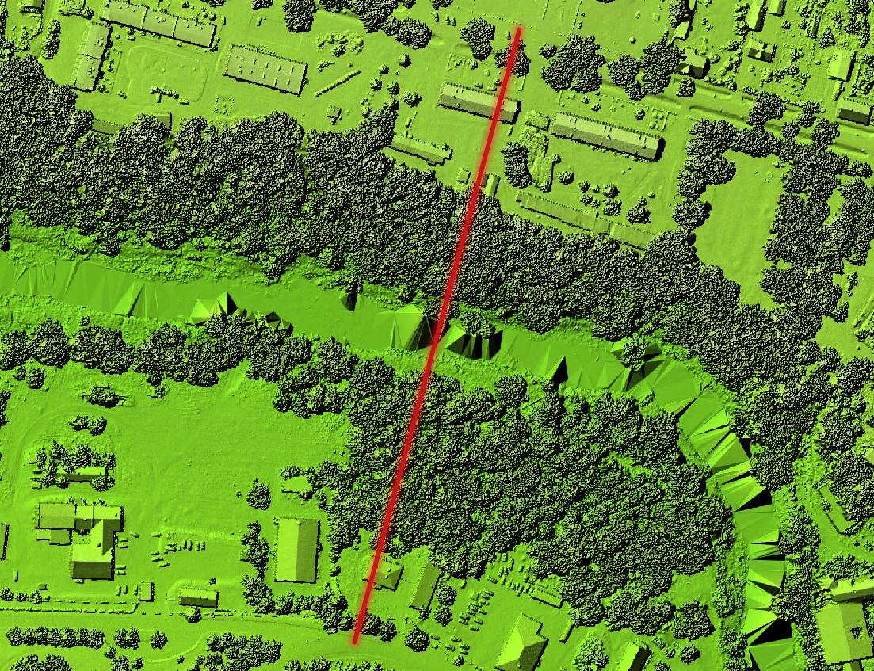
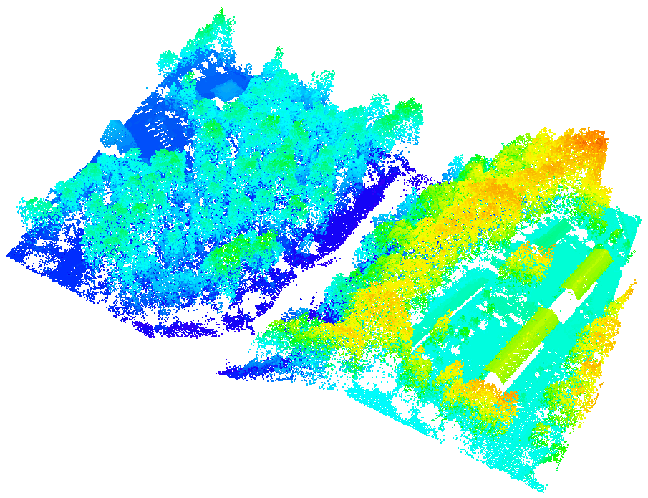
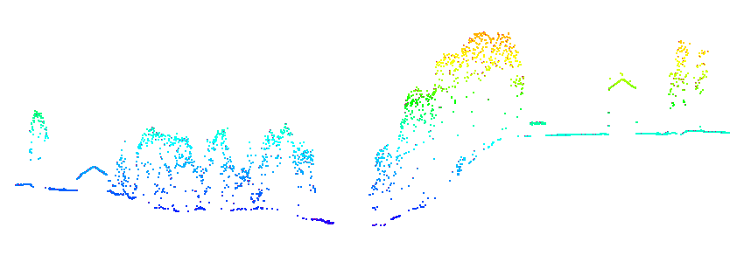
ALS (liDAR) produkti
Virsmas modelis (DSM)
12.04.2023

Slide 10
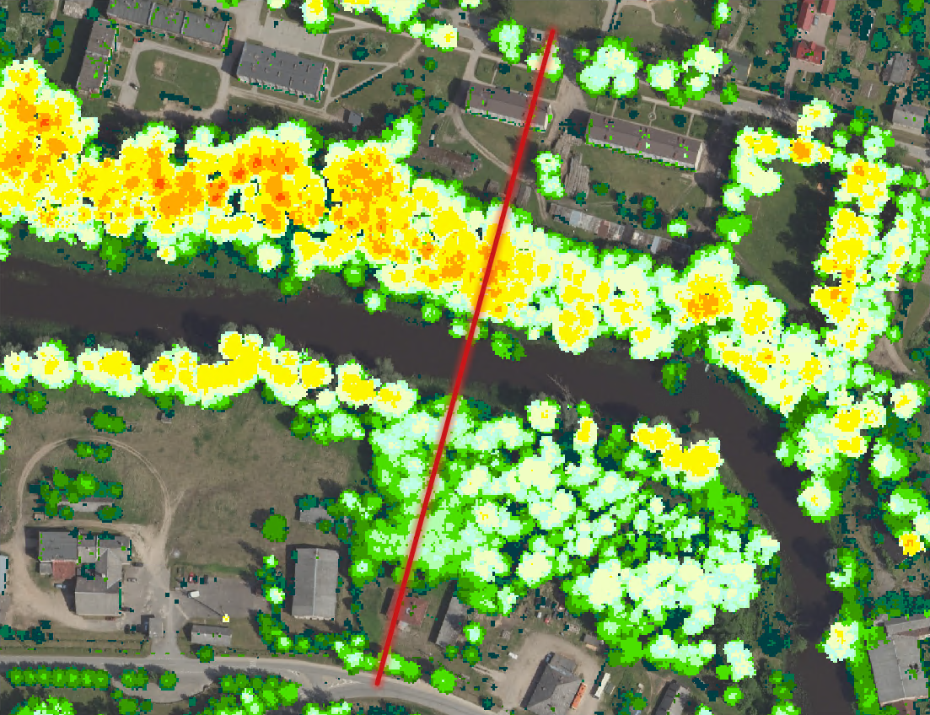
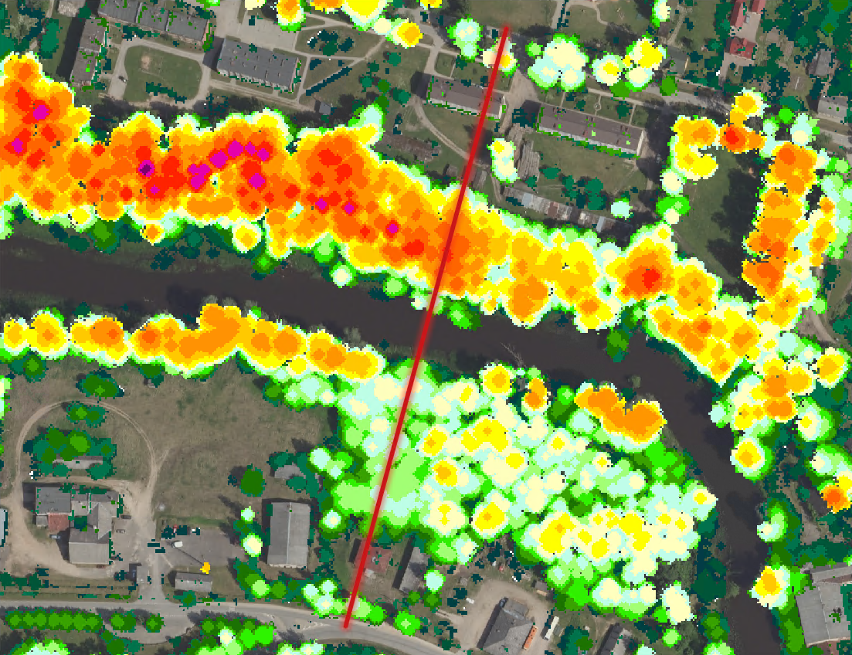
ALS (liDAR) produkti
Veģetācijas virsmas modelis (norm. augstuma modelis tikai veģetācijai virs 1.5 m)
Vainagu virsmas modelis – filtrēts veģetācijas virsmas modelis (gausa filtrs 3x3 round)
12.04.2023
Notes:
Papildus arī LiDAR augstuma starpības slānis.
Nogabalu konfigurācija
Koku augstuma vienmērīgums/nevienmērīgums nogabalā
Palīgmateriāls vidējā augstuma noteikšanā
Jāņem vērā LIDAR skenēšanas laiks!!! (manā gadījumā 2016. gada maijs)

Slide 11
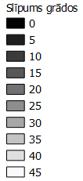
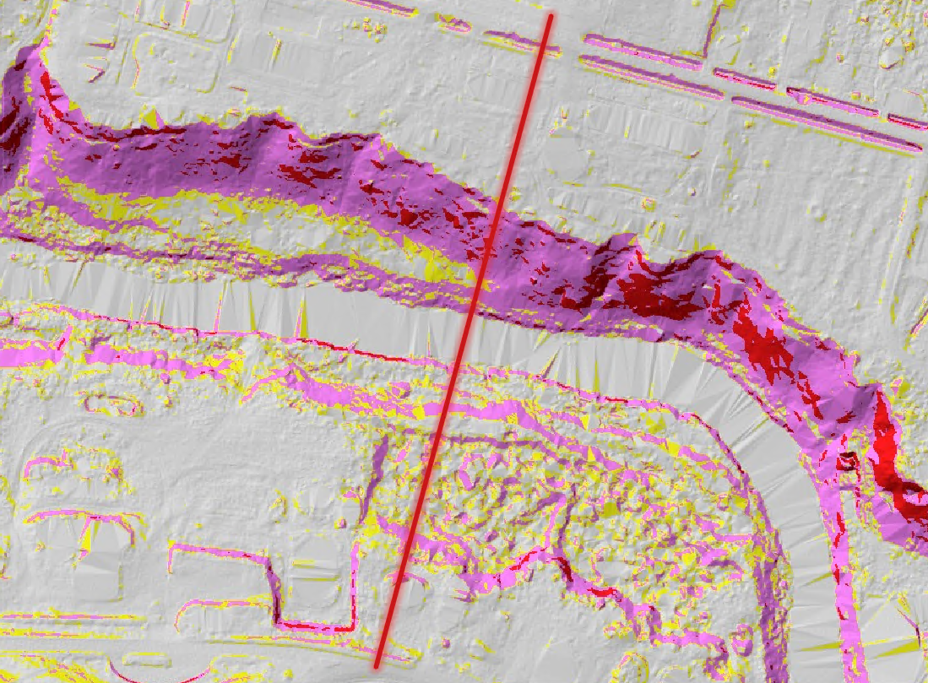
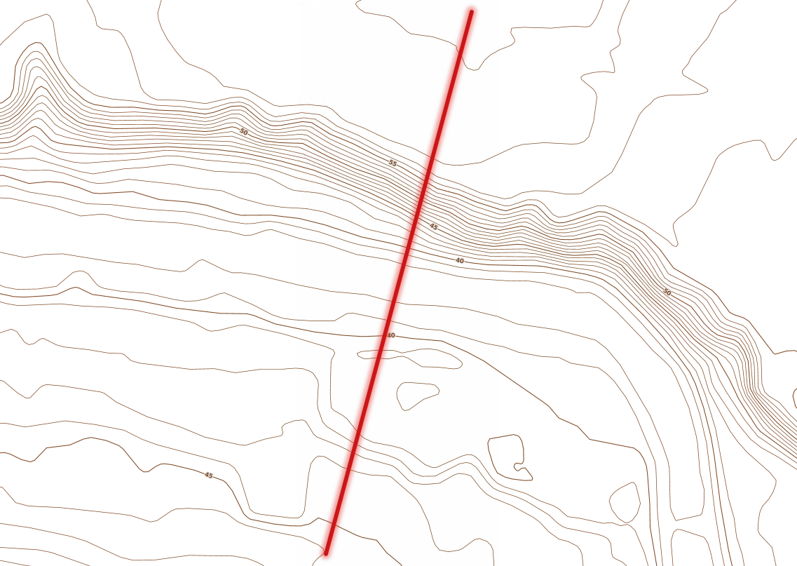
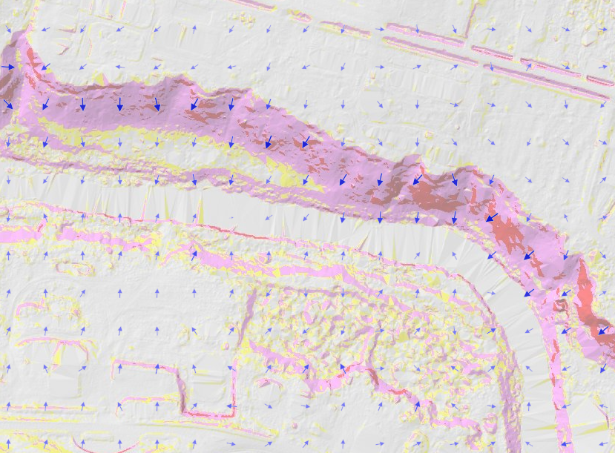
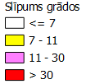
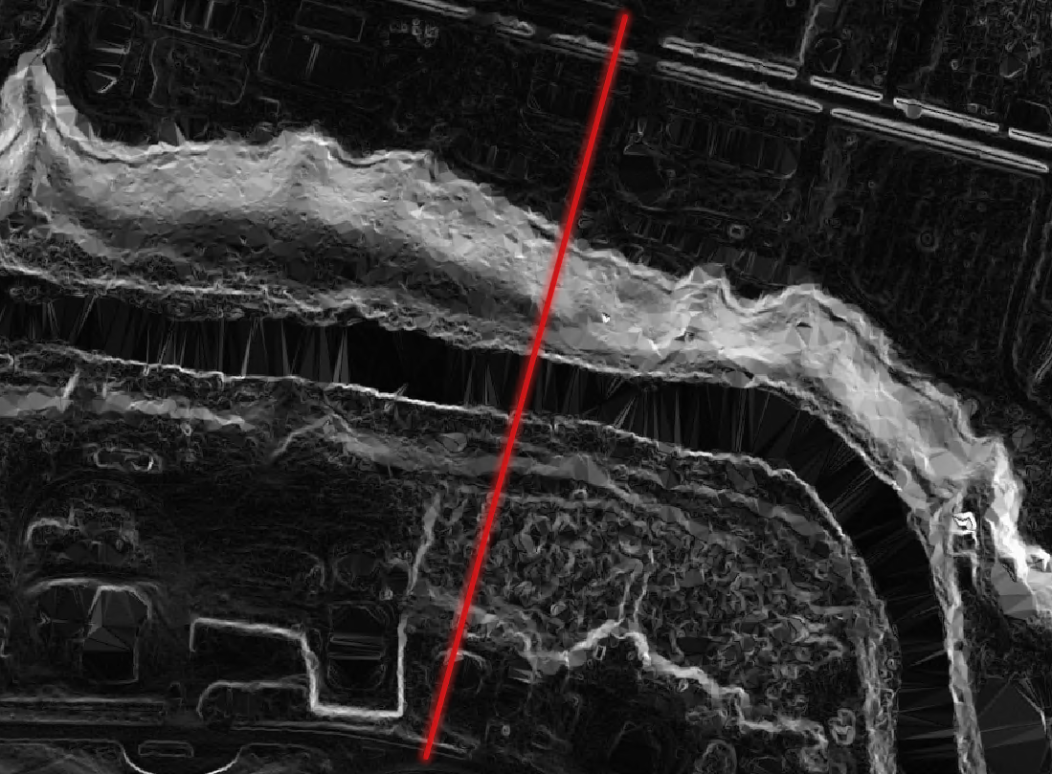
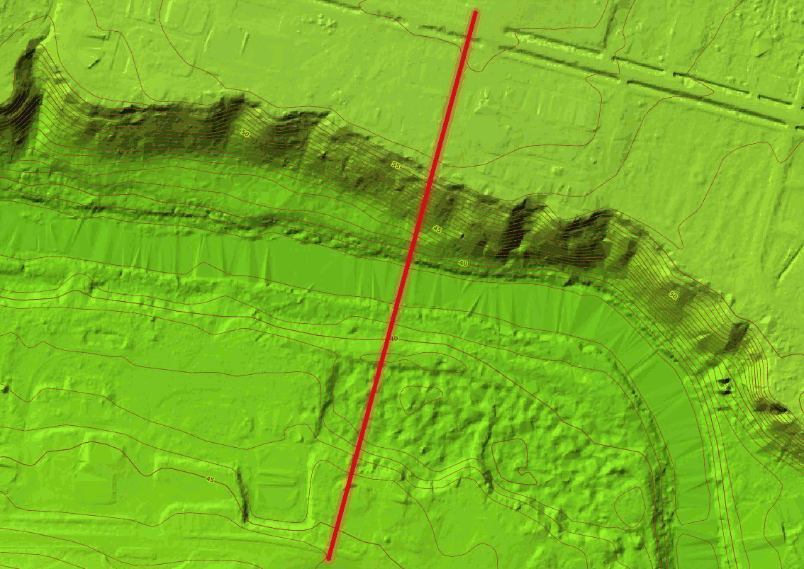
ALS (liDAR) produkti
Slīpuma modelis ar gradienta vektoriem, uzrāda krituma virzienu un slīpumu (enerģiju)
Izolīnijas (horizontāles), kombinēts reljefa vai nogāžu, vai reljefa un nogāžu slānis ar horizontālēm, gradienta vektori
12.04.2023
Notes:
Grāvju inventarizācija. Atbērtnes puse, lokāli šķēršļi, nosacīti piesērējums
Ja applūdusi vieta, tad grāvi neredz.
Vecos pievešanas ceļus, brauktuves vai dzelzceļus var sajaukt ar grāvjiem.

Slide 12
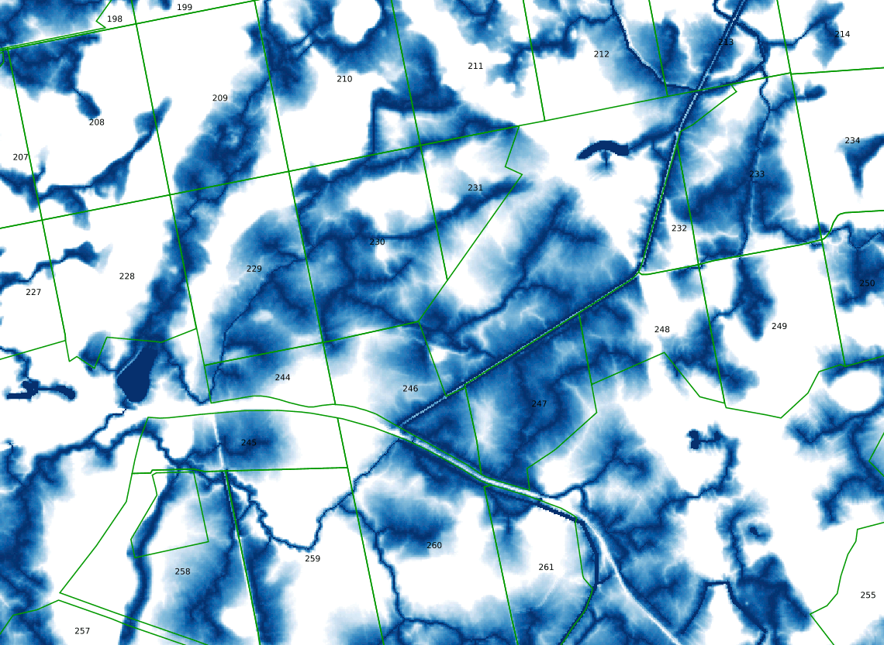
ALS (liDAR) produkti
Depth-to-water kartes (LVMI "Silava")
kartes izveidotas ar diviem sateces baseina sliekšņiem – 10 un 30 ha
robežvērtības norāda teorētiski nepieciešamo sateces baseina lielumu pie kura sākas virszemes ūdens plūsma nokrišņu vai sniega kušanas rezultātā uz mālainiem (10 ha) un smilšainiem (30 ha) nogulumiem
http://www.silava.lv/userfiles/file/WAMBAF/2021_Wet%20area%20maps_manual_LV.pdfeit
12.04.2023
Notes:
Atbērtnes puses noteikšana
Noteces vagu ierīkošanas vietas
Mikroieplakas
Plānota arī mitruma kartes sagatavošana

Slide 13
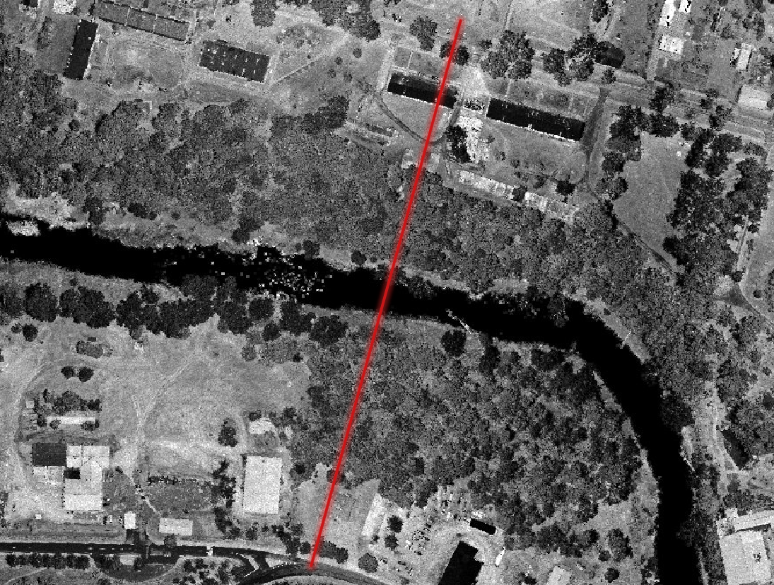
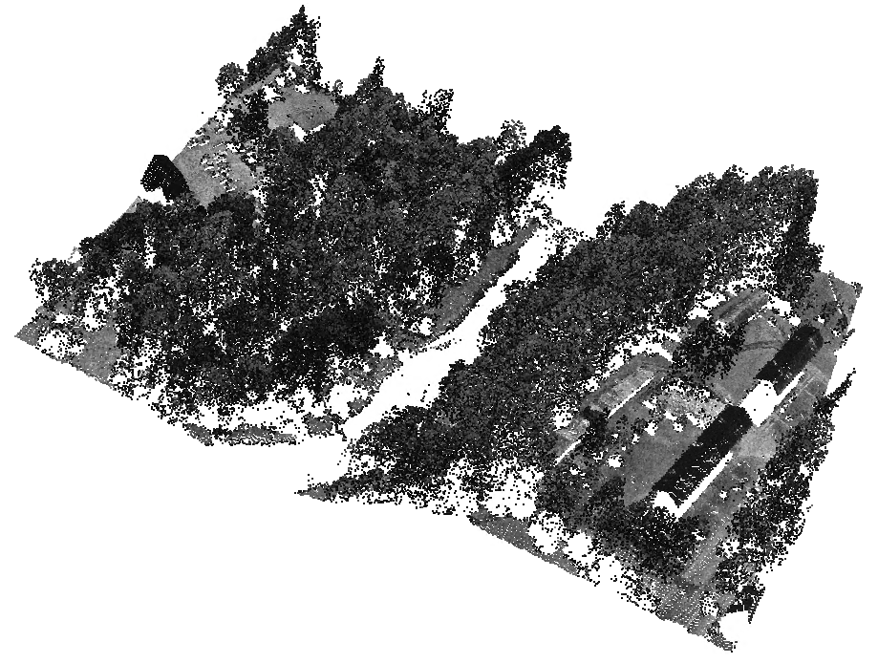
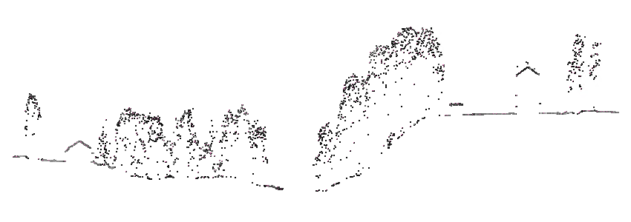
ALS (liDAR) produkti
Atstarošanās intensitāte var norādīt uz materiāla un vides īpašībām
Cik liela daļa no izstarotās gaismas impulsa enerģijas tiek saņemts atpakaļ
12.04.2023

Slide 14
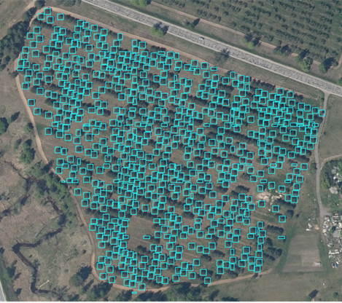
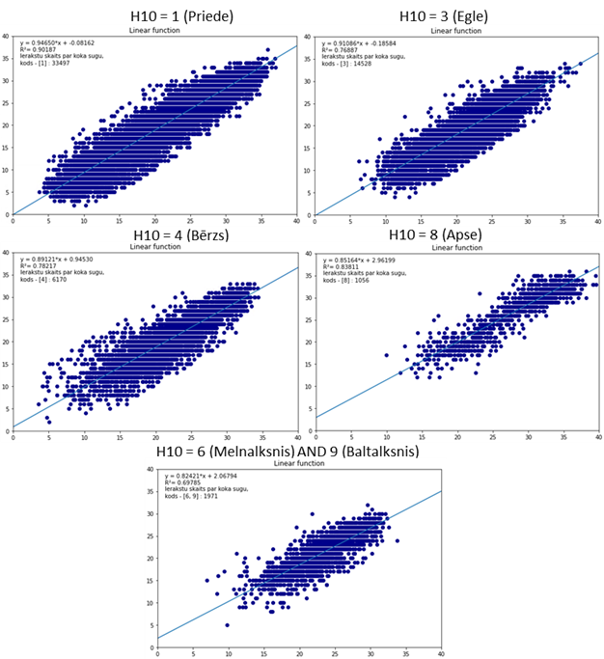
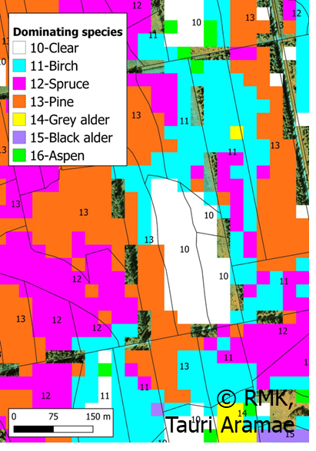
Dati no attālās izpētes
Inventarizācijas pamatdati no ALS, kalibrācijai izmantojot taksācijas datus, dastošanas un harvesteru HPR produkcijas datnes
Mežaudzes (1. stāva) augstuma noteikšana
Koku skaita noteikšana
Vidējais caurmēra izteikšana
Šķērslaukuma noteikšana
Krājas noteikšana
Sugas noteikšana
Iegūtie dati tiek koriģēti ar LVMI "Silava"
izveidotajiem augšanas gaitas modeļiem
12.04.2023

Slide 15
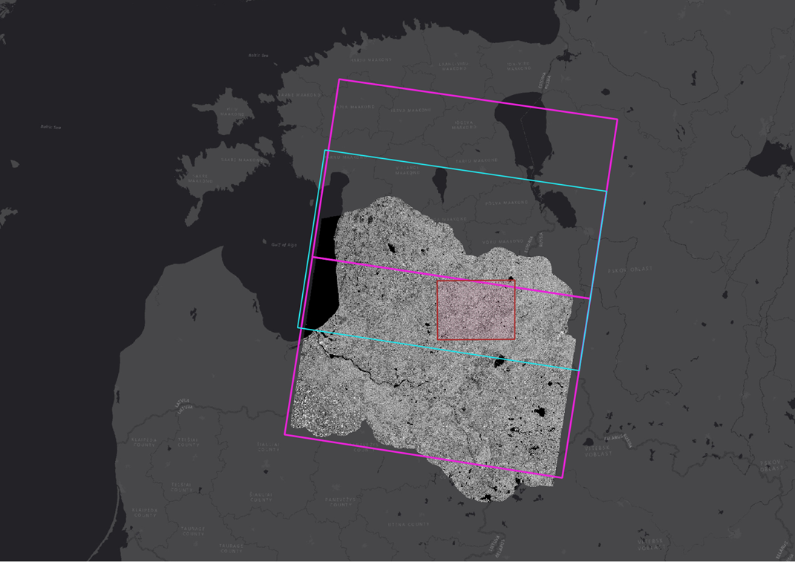
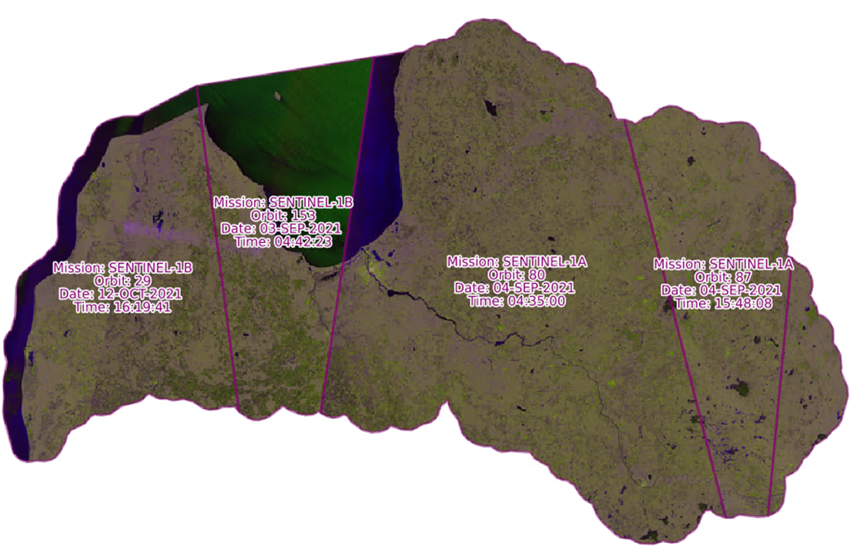
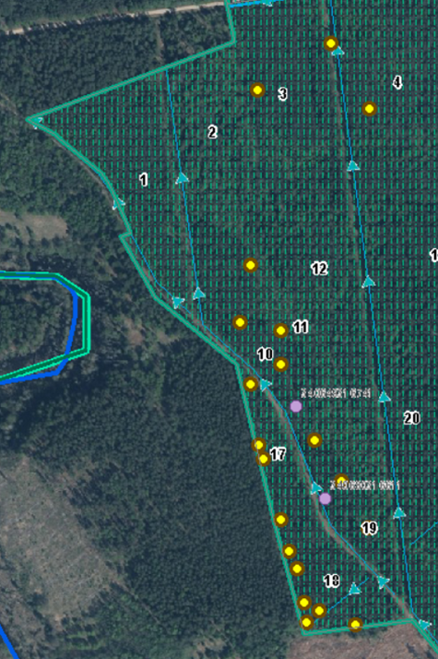
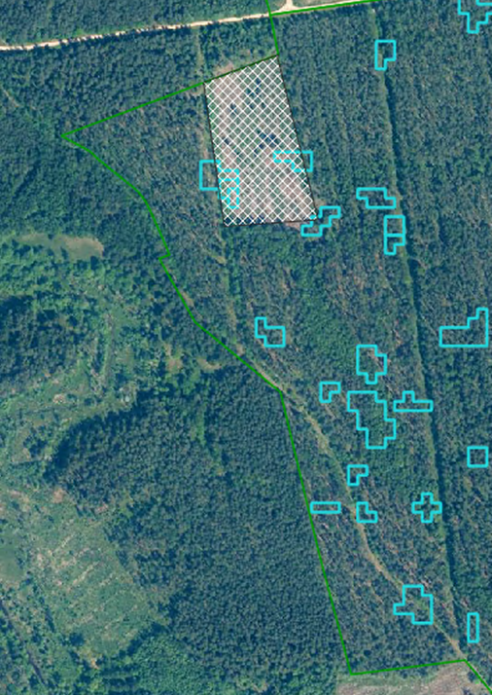
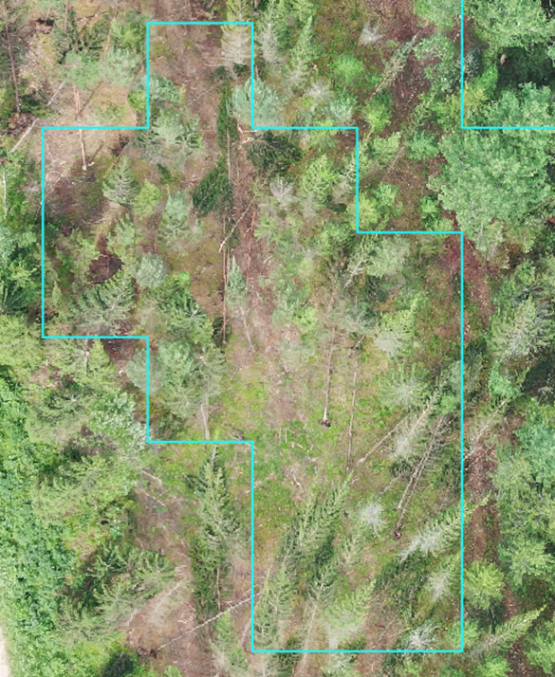
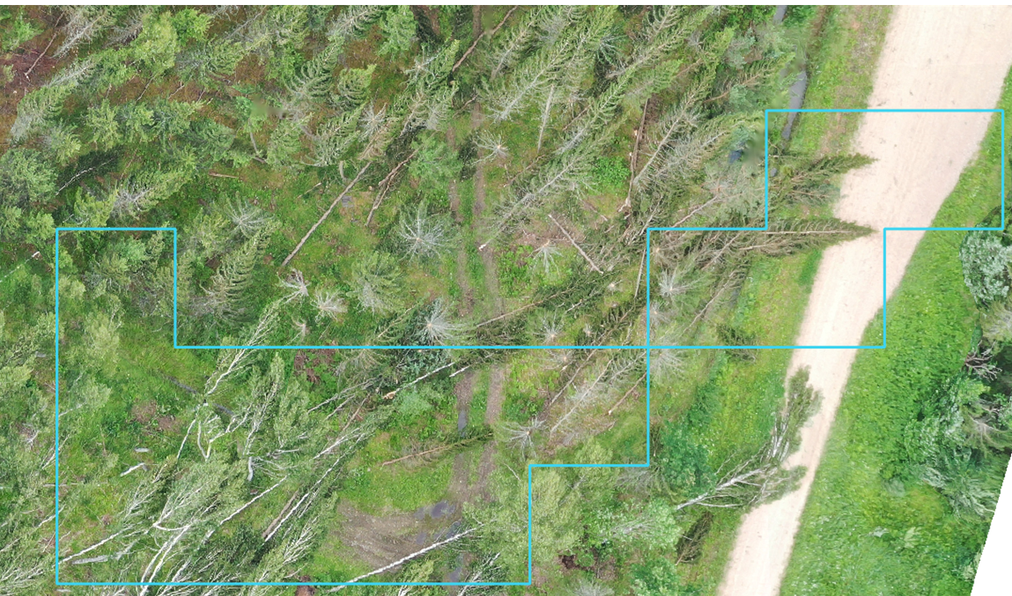
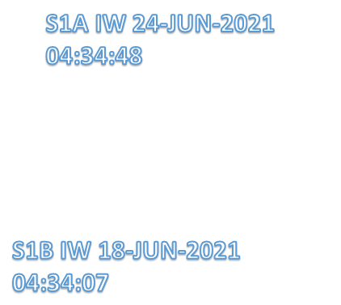
Dati no attālās izpētes
Sentinel-1 attēlu mozaīka. Apstrādātie un uzkrātie dati ļauj noteikt būtiskas atšķirības pēc dažādiem bojājumiem, piemēram, vējgāzēm, plūdiem u.c.
Salīdzinoši vienkārša pieeja būtisku atšķirību noteikšanai, ietekmē rezultātu ticamību
12.04.2023

Slide 16
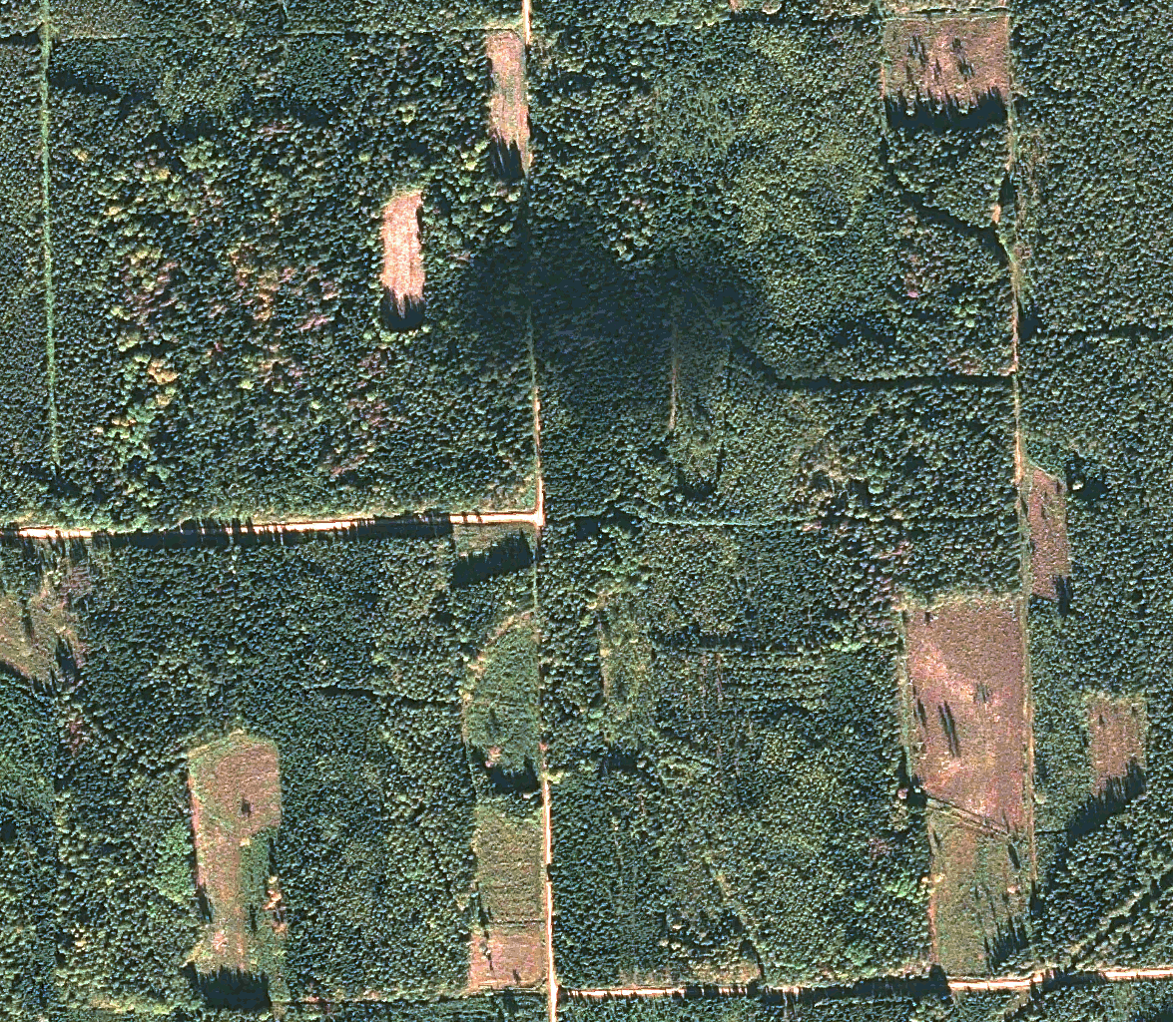
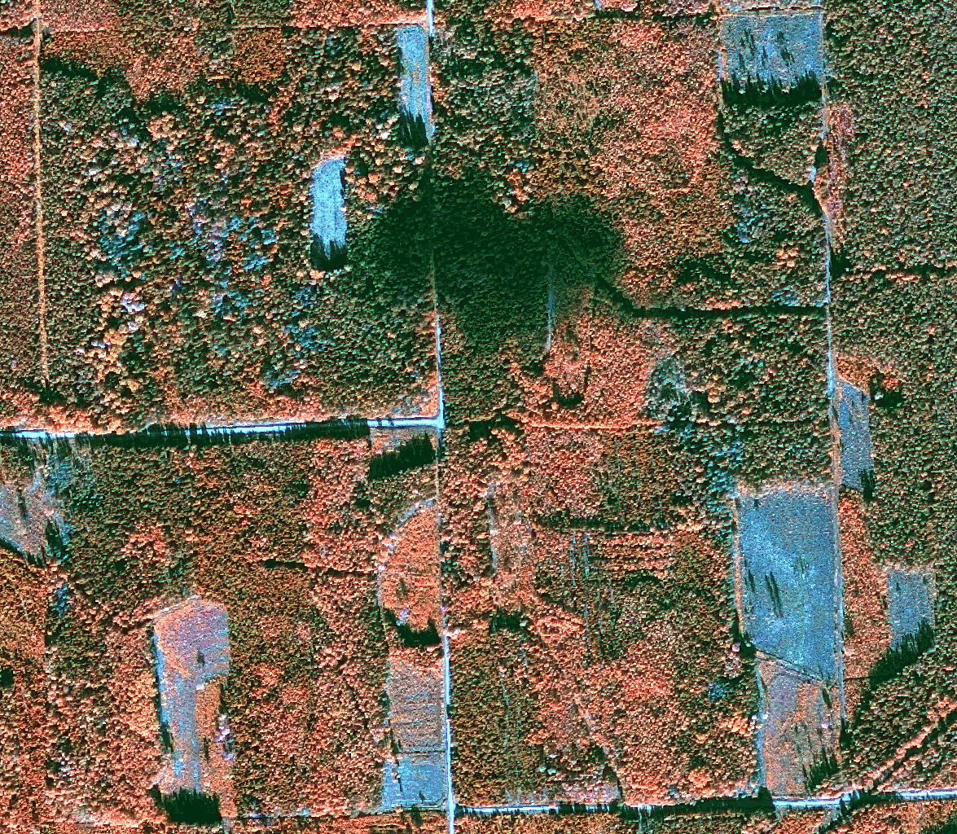
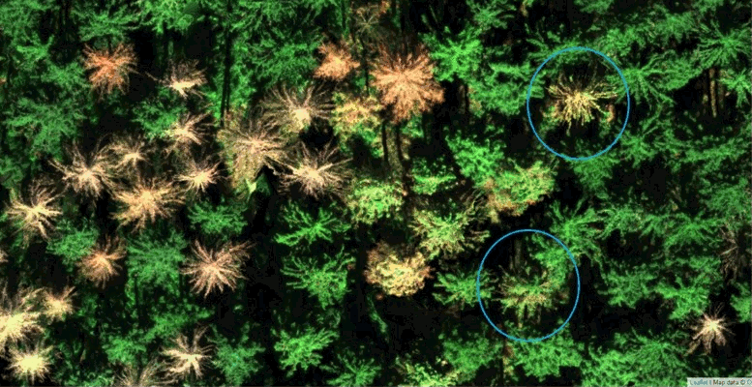
Dati no attālās izpētes
Bojātie koki (nokaltušie un invadētie koki un to grupas)
Izaicinājums - monitorings bojājumiem (mizgrauža ātrā noteikšana)
12.04.2023

Slide 17
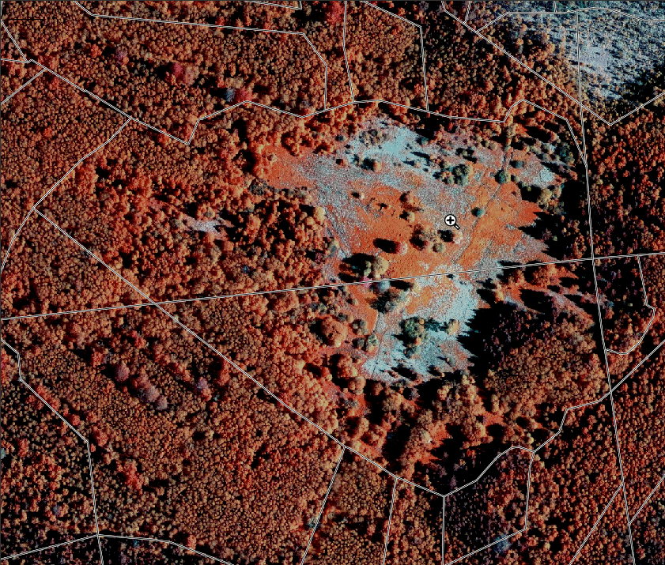
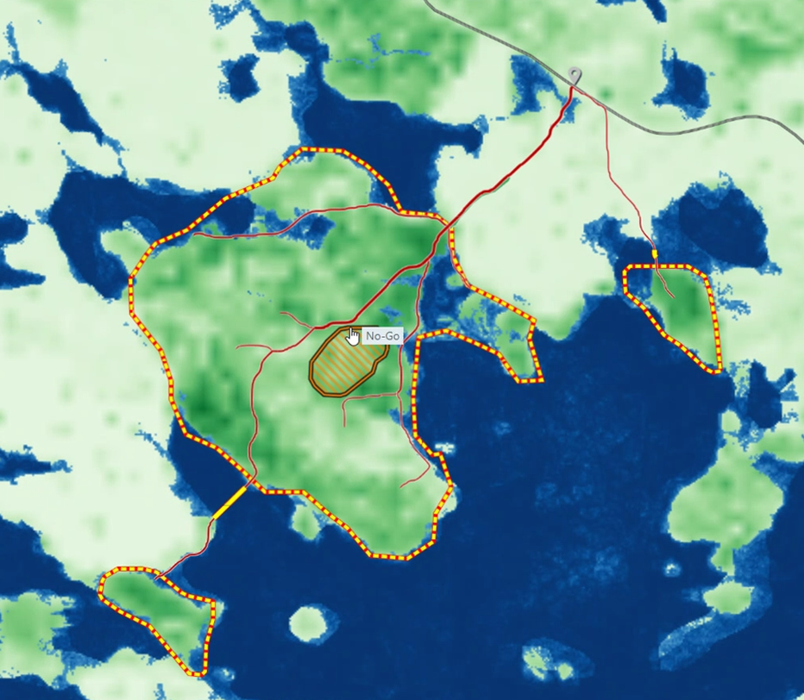
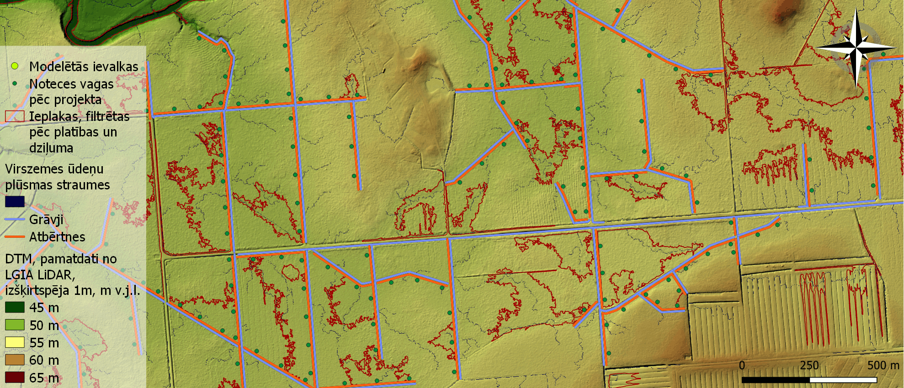
Dati no attālās izpētes
Vainagu slēgums
Nepieciešamība pēc kopšanas cirtes
Virszemes beznoteces ieplakas un ūdeņu straumju tecēšanas virzieni
Kokmateriālu izvešanas ceļa modelēšana
12.04.2023
https://creativeoptimization.se/

Slide 18
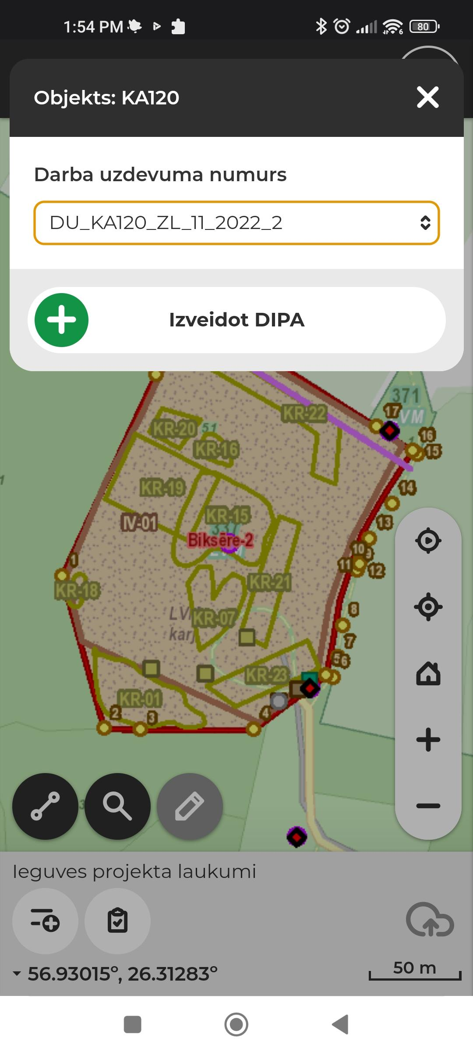
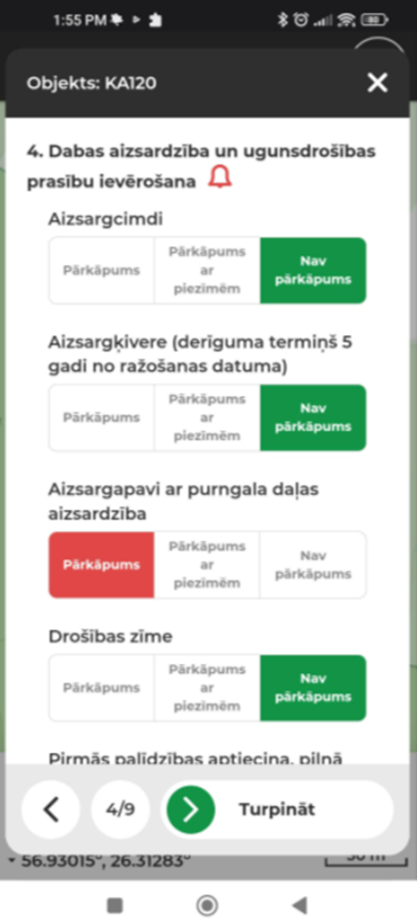
LVM GEO un OLIS
LVM GEO platformas (tai skaitā zemes dzīļu pārvaldības modulis Olis) bāzes maksas versija ir pieejama ikvienam interesentam ar vienādiem nosacījumiem, par specifisko moduļu konfigurēšanu vienojoties atsevišķi
Iespējams pielāgot jebkādu objektu apsaimniekošanai un kontrolei, to pierāda sistēmas izmantošana Altum, AST, Conexus Baltic Grid, ZMNI, Pārtikas un veterinārajā dienestā u.c. organizācijās
Tai skaitā iespējams pielāgot mobilo lietotni darbu pārraudzībai un kontrolei
12.04.2023

Slide 19
LVM GEO un OLIS
LVM GEO OLIS pārlūks ar mērniecības datu reprezentāciju laika dimensijā
12.04.2023

Slide 20
LVM GEO KLIENTI
Notes:
Šo ir vērts turēt rezervē, ja nu kāds pajautā kādi vispār uzņēmumi strādā ar LVM GEO.

